Slide 1
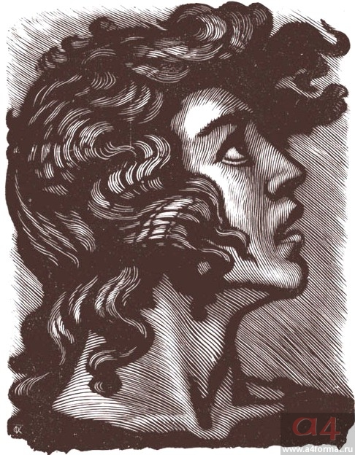
Поэма М.Ю. Лермонтова « Мцыри». Образ главного героя.

Slide 2
Картины М.Ю. Лермонтова
Военно-Грузинская дорога близ Мцхеты
(Кавказский вид с саклей). 1837.

Slide 3
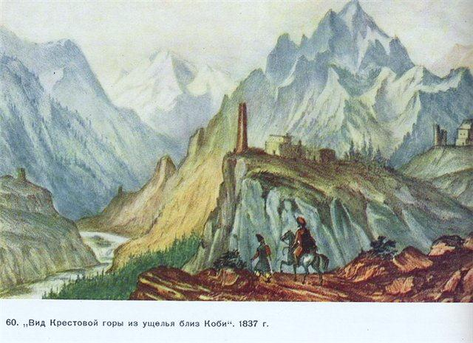

Slide 4
Грузия. Монастырь в горах.
1.Какие художественные средства использует поэт для описания монастыря?
2.Монастырь –это символ неволи или приют для одиноких людей?

Slide 5
Образ Мцыри в живописи
Художник Орлова М. Н.
На переднем плане на фоне горной реки и скалистых берегов слева в профиль во весь рост изображен Мцыри с "рогатым суком" в правой руке, ожидающий барса. Справа - барс, готовящийся к прыжку. Фон - горы, поросшие лесом; полная луна, освещающая горы и ущелье с рекой.

Slide 6
Одиночество на свободе
1.Что значило для героя « быть свободным»?
2. Нашёл ли Мцыри на свободе ответы на вопросы своей души?
3.Что больше всего поразило героя на свободе?

Slide 7
Романтические чувства
1.Почему герой не пошёл за грузинкой, которая ему понравилась?
2.Как переживал Мцыри впечатление от случайной встречи?

Slide 8
Бой Мцыри с барсом Какие качества характера героя проявляются в бое с барсом?

Slide 9
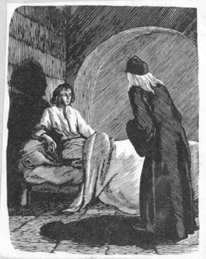
Исповедь героя
1.Как Мцыри относится к смерти?
2. Что в его исповеди кажется необычным?
3.Какие художественные средства использованы в эпизоде исповеди?

